Slide 1

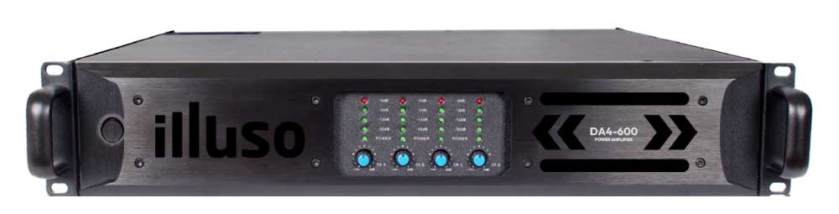

4CH Power Amplifier
DA4-600
Professional Amplifier System
FEATURE
DA 4채널 앰프 시리즈는 고강도 강철 프레임 구조
SMT 패치 기술을 통해 제품의 일관성 및 안정성 보장
트로이달 트랜스포머 방식으로 노이즈 최소화
이상적인 회로 설계로 저 과열, 저 소음으로 조용함.
스마트 시스템 설계로 효과적인 격리 간섭 및 고효율 고출력
DC 과부하, 과열, 자동 제한 및 기타 보호 스펙트럼 기능
SPECIFICATION
항목 | 세부내용
8Ω 출력 | 600W x 4
4Ω 출력 | 950W x 4
2Ω 출력 | 1200W x 4
주파수 응답(1W8Ω) | ±0.3dB
감도 (8Ω1kHz) | 0.775v26/32dB
댐핑팩터 (8Ω) | ≥900
신호대잡음비 | ≥108dB
출력 방식 | D+AB
THD | ≤0.05%
사이즈(w*h*d) | 482 x 88 x 400mm (±5%)
무게 | 18kg (±5%)
서울시 동작구 상도로 17 동화빌딩
TEL : 02-825-0300 FAX: 02-825-1141
www.dhe-av.co.kr

